Slide 1
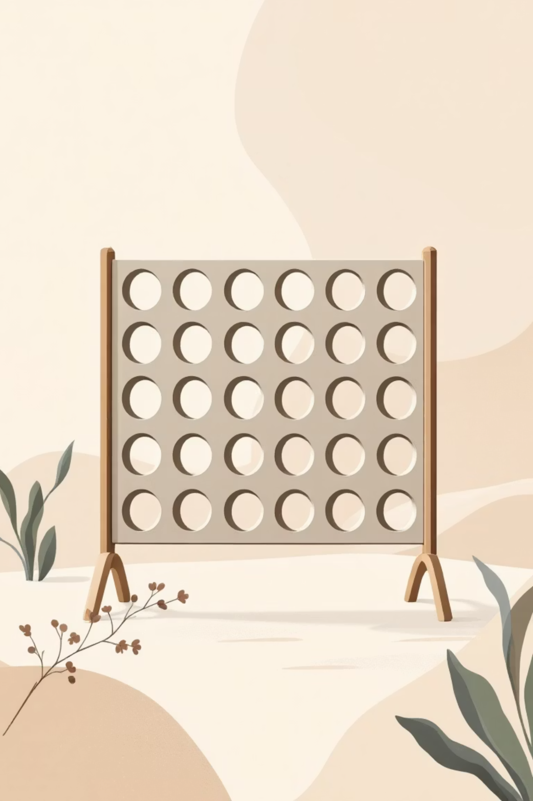
Projet Puissance 4 en ligne
Un jeu classique réinventé pour le web
Découvrez notre vision moderne d'un grand classique des jeux de stratégie, pensée pour le monde numérique d'aujourd'hui.

Slide 2

L'équipe derrière le projet
Djibril
Wilfried
Othmane
Corentin

Slide 3
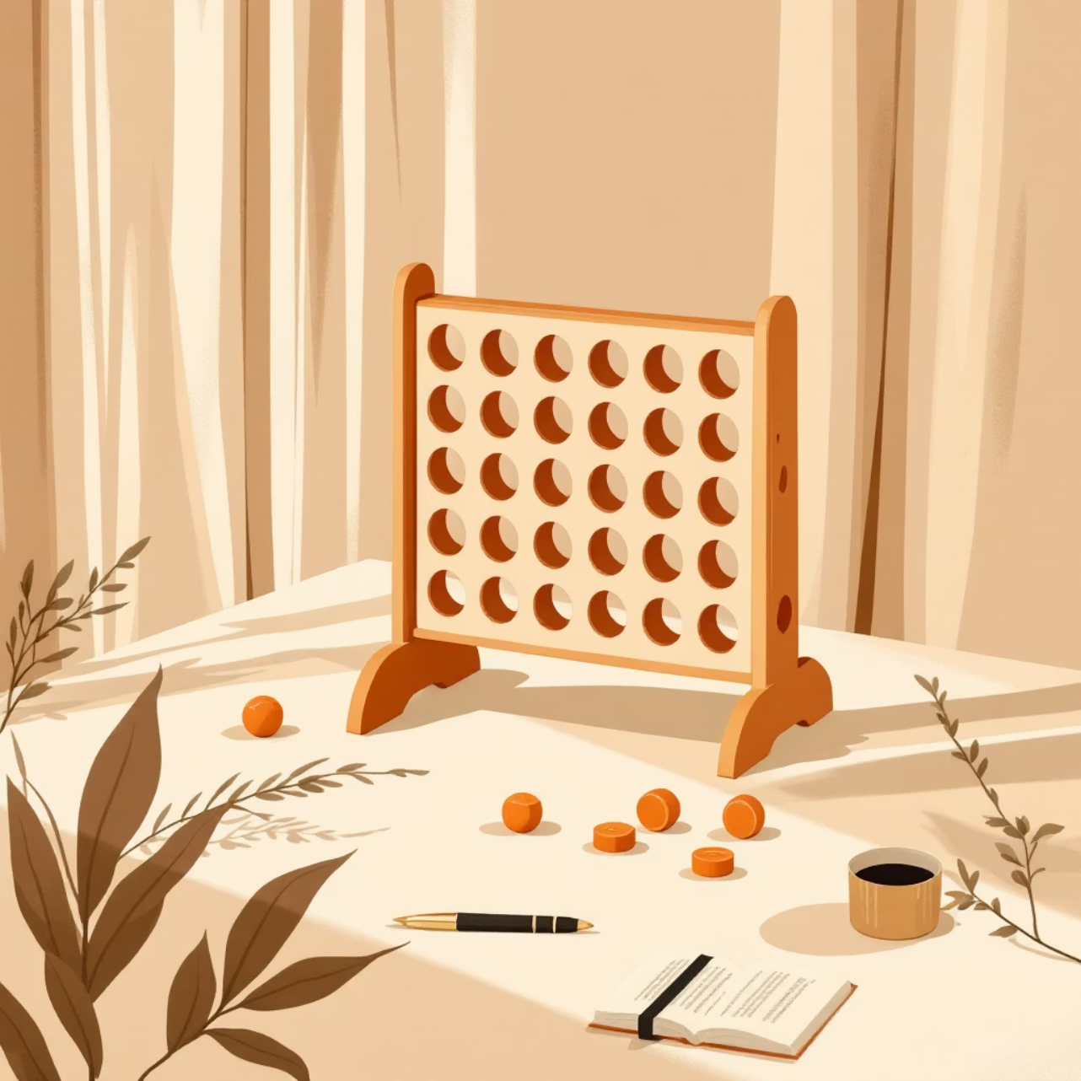
Qu'est-ce que le Puissance 4 ?
Un classique intemporel
Créé en 1974 par Milton Bradley, le Puissance 4 est un jeu de stratégie combinatoire qui a traversé les générations.
L'objectif : Être le premier à aligner 4 pions de même couleur, que ce soit horizontalement, verticalement ou en diagonale.
Le terrain de jeu : Une grille classique de 7 colonnes sur 6 rangées offrant des milliers de possibilités stratégiques.

Slide 4
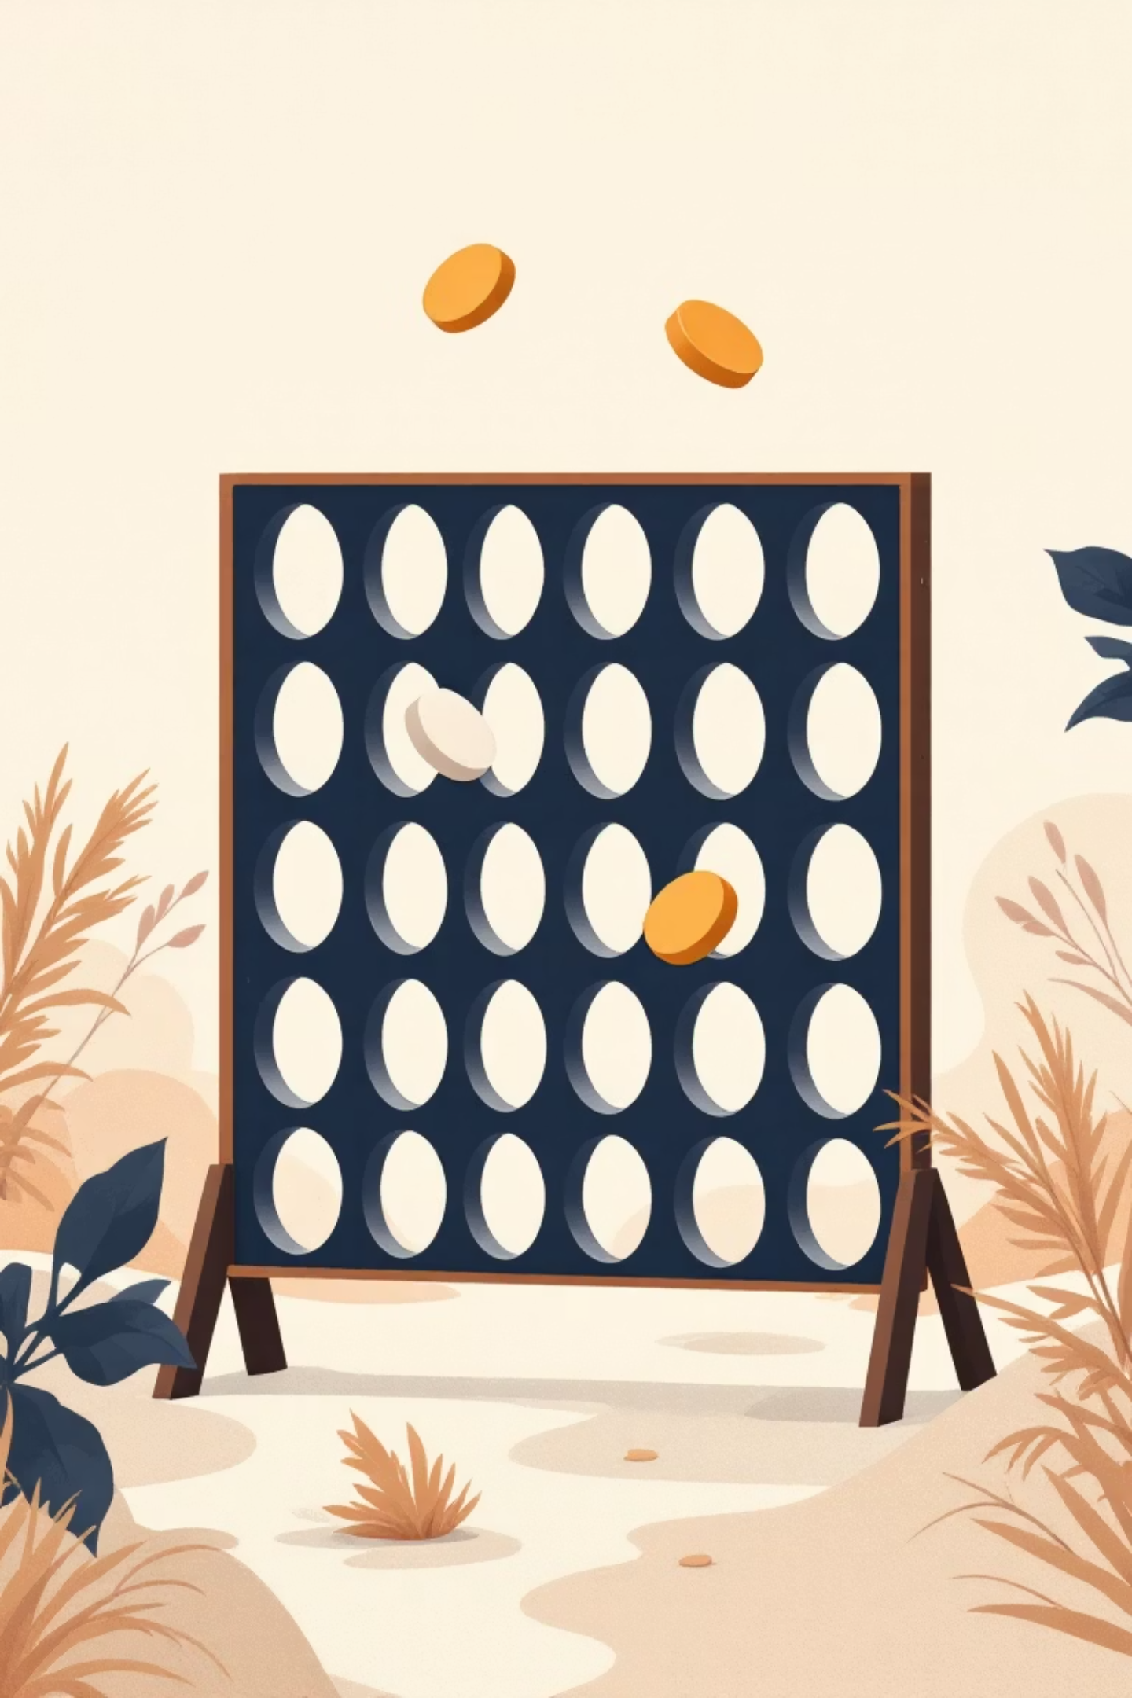
Règles clés du jeu en ligne
01
02
Placement stratégique
Gravité en action
Tour à tour, chaque joueur sélectionne une colonne pour placer son pion de couleur.
Le pion tombe automatiquement à la position la plus basse disponible dans la colonne choisie.
03
Victoire ou match nul
Le premier joueur à aligner 4 pions remporte la partie. Si la grille se remplit complètement sans alignement, c'est un match nul.

Slide 5
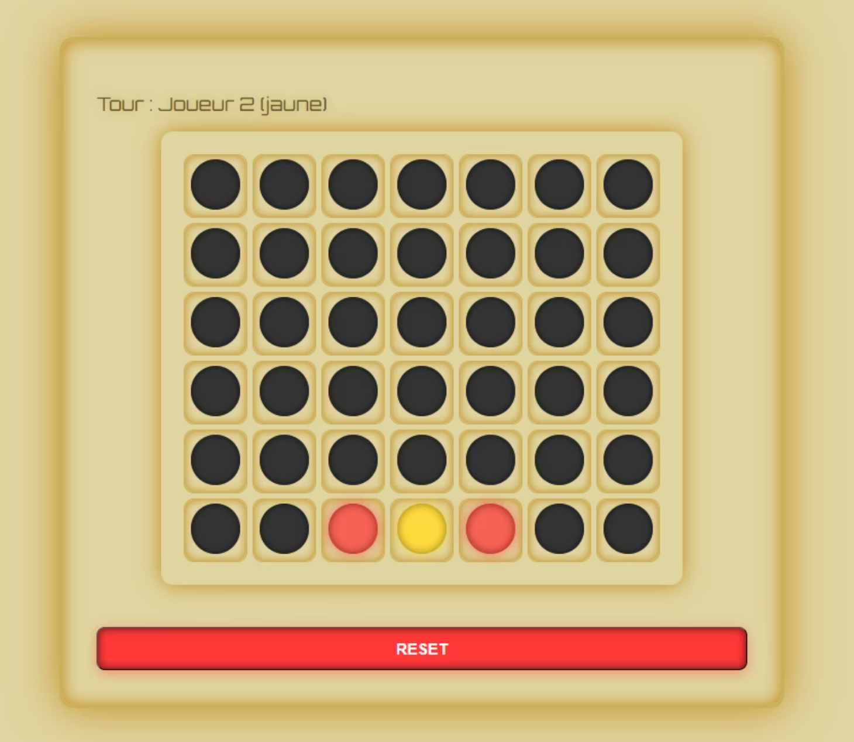
Design et expérience utilisateur
Une esthétique apaisante
Notre palette épurée combine jaune pastel, beige sable et orange doux pour créer une atmosphère chaleureuse et accueillante.
Interface minimaliste avec des boutons intuitifs
Illustrations simples inspirées du flat design moderne
Iconographie claire pour une compréhension fluide

Slide 6
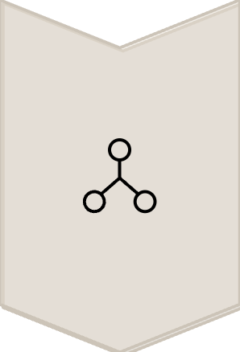


Défis et solutions techniques
Synchronisation temps réel
Utilisation de WebSocket pour une communication bidirectionnelle instantanée entre les joueurs, garantissant une expérience fluide sans latence et qui marche sur autre chose que le wifi d'Ynov.
Respect de la Tradition
Un gameplay traditionnel, exactement comme celui qu'on trouverait dans nos placards, mais en ligne.
Support Local
Un serveur directement local fonctionnant en P2P.

Slide 7

Jouez, défiez, gagnez !
Rejoignez-nous pour redécouvrir le plaisir du Puissance 4, partout et à tout moment (sur mon pc notamment).
Une palette moderne et un gameplay fluide.
Merci de votre attention.

